Slide 1
LE « TUILAGE » EN PASTORALE
OU
COMMENT FAIRE DU NEUF SANS DÉSAVOUER LE PASSÉ ?
Session à Delémont, Septembre 2021

Slide 2
2ème section
Créativité et diversité

Slide 3
Parler de tuilage
Parler de tuilage en pastorale, c’est forcément admettre qu’à une pastorale existante, il conviendrait, avec les formes, le temps et les moyens adéquats, d’en substituer une autre, plus adaptée aux besoins apostoliques avérés dans le quotidien de nos régions. Le tuilage, c’est une opération provisoire qui permet de réussir le mieux possible une transition, un passage vers un « autre chose, autrement ».

Slide 4
Mais que veut dire le mot « missionnaire »?
A. Join-Lambert - La mission chrétienne en modernité liquide - Une pluralité nécessaire - Etudes - 2017

Slide 5

Repartir de Vatican II, « Ad Gentes »
Plan d’AG, chp 2 (n°10-18) = vision d’une mission « par étapes »
1 | Présence et conversation (n° 11 et 12) | « Il faut que l’Eglise soit présente dans els groupes humains », les chrétiens doivent « engager conversation » + présence animée de la charité
2 | éventuellement annonce (n° 13) | annoncer à tous les hommes el Dieu vivant
3 | ensuite convocation de l’Église (n° 15) | formation de la communauté chrétienne

Slide 6
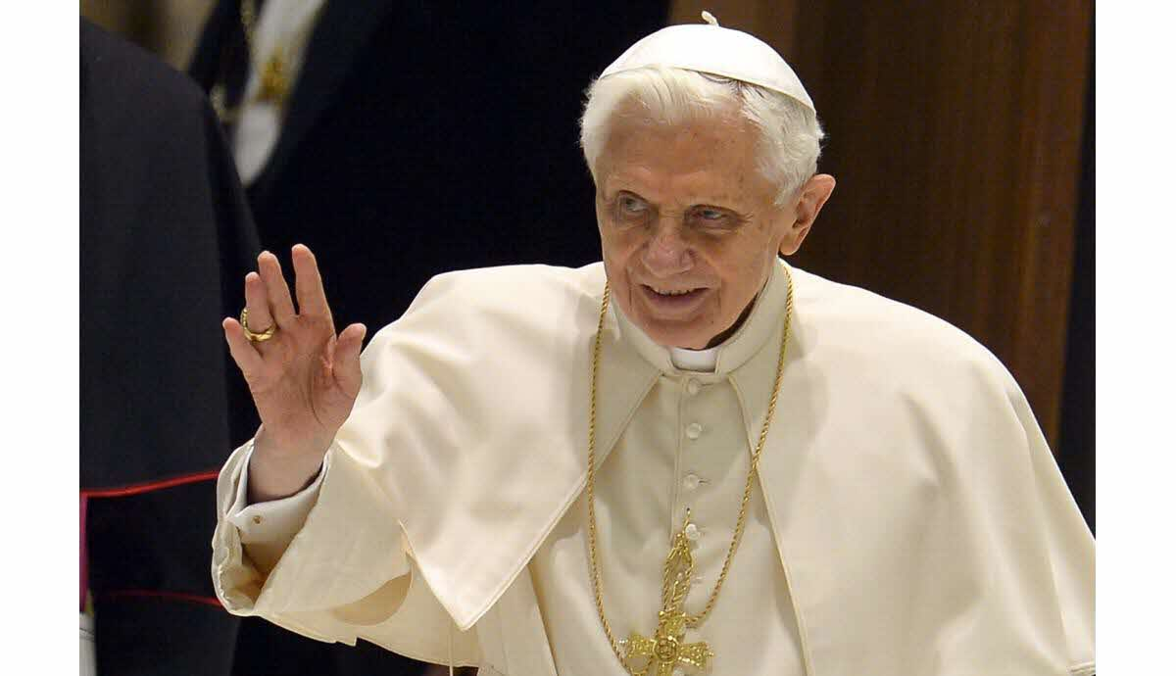
Benoît XVI et les « minorités créatives »
en septembre 2009, Benoît XVI parle des « minorités créatives » qui offrent des opportunités nouvelles et passionnantes pour analyser avec un regard neuf la situation actuelle de l’Église catholique, notamment en Europe.

Slide 7
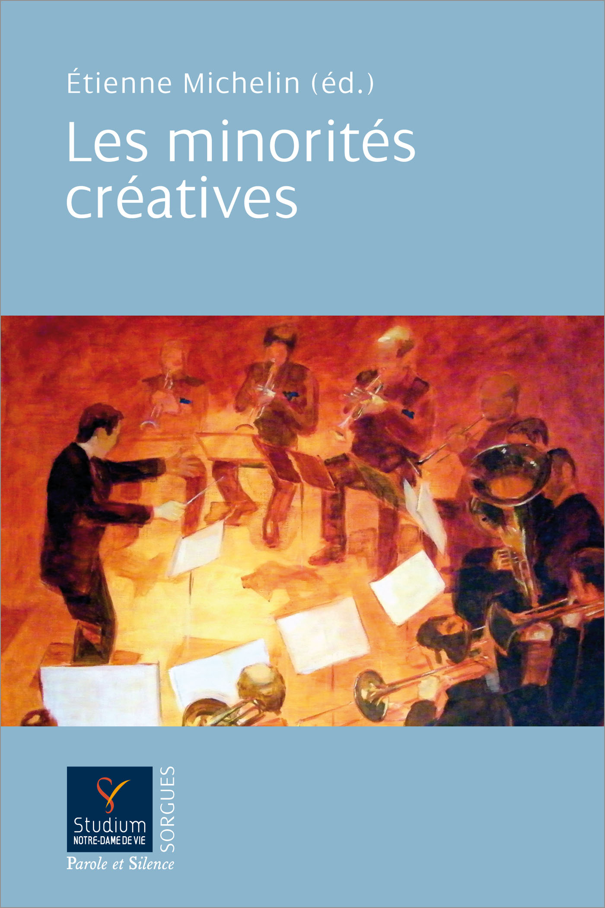
Benoît XVI et les « minorités créatives »
E. Michelin: adopter cette expression en pastorale conduirait à discerner des engagements à prendre, nommer les occupations à abandonner et les initiatives à soutenir. En réalité, ce n’est pas la masse des gens qui impose ses idées à tous, ce sont des minorités solidement constituées qui diffusent leurs propres convictions au point de les rendre incontournables

Slide 8
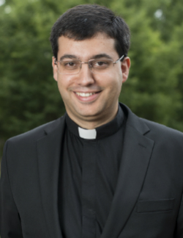
Benoît XVI et les « minorités créatives »
Expression de minorité créative est fort stimulante et opératoire … à condition d’éviter 3 dangers :
Exalter sa propre particularité
Conserver les particularités d’une minorité comme une fin en soi
Ghettoïsation et renfermement sur ,la minorité elle-même
Ignacio de Ribeira

Slide 9
Pape François et le changement d’époque
« On peut dire qu’aujourd’hui nous ne vivons pas une époque de changement mais un changement d’époque. Les situations que nous vivons aujourd’hui posent donc des défis nouveaux qui pour nous sont parfois difficiles à comprendre. Notre temps exige de vivre les problèmes comme défis et non comme obstacles : le Seigneur est actif et à l’œuvre dans le monde. Vous, donc, sortez en rues et allez aux croisements : tous ceux que vous trouverez, appelez-les, en excluant personne (cf Mt 22,9) »
(Rencontre avec les représentants du Ve Congrès national de l’Église italienne, Discours du Saint Père, Cathédrale Santa Maria del Fiore, Florence, 10.11.2015). A lire sur : http://w2.vatican.va/content/francesco/fr/speeches/2015/november/documents/papa-francesco_20151110_firenze-convegno-chiesa-italiana.html

Slide 10
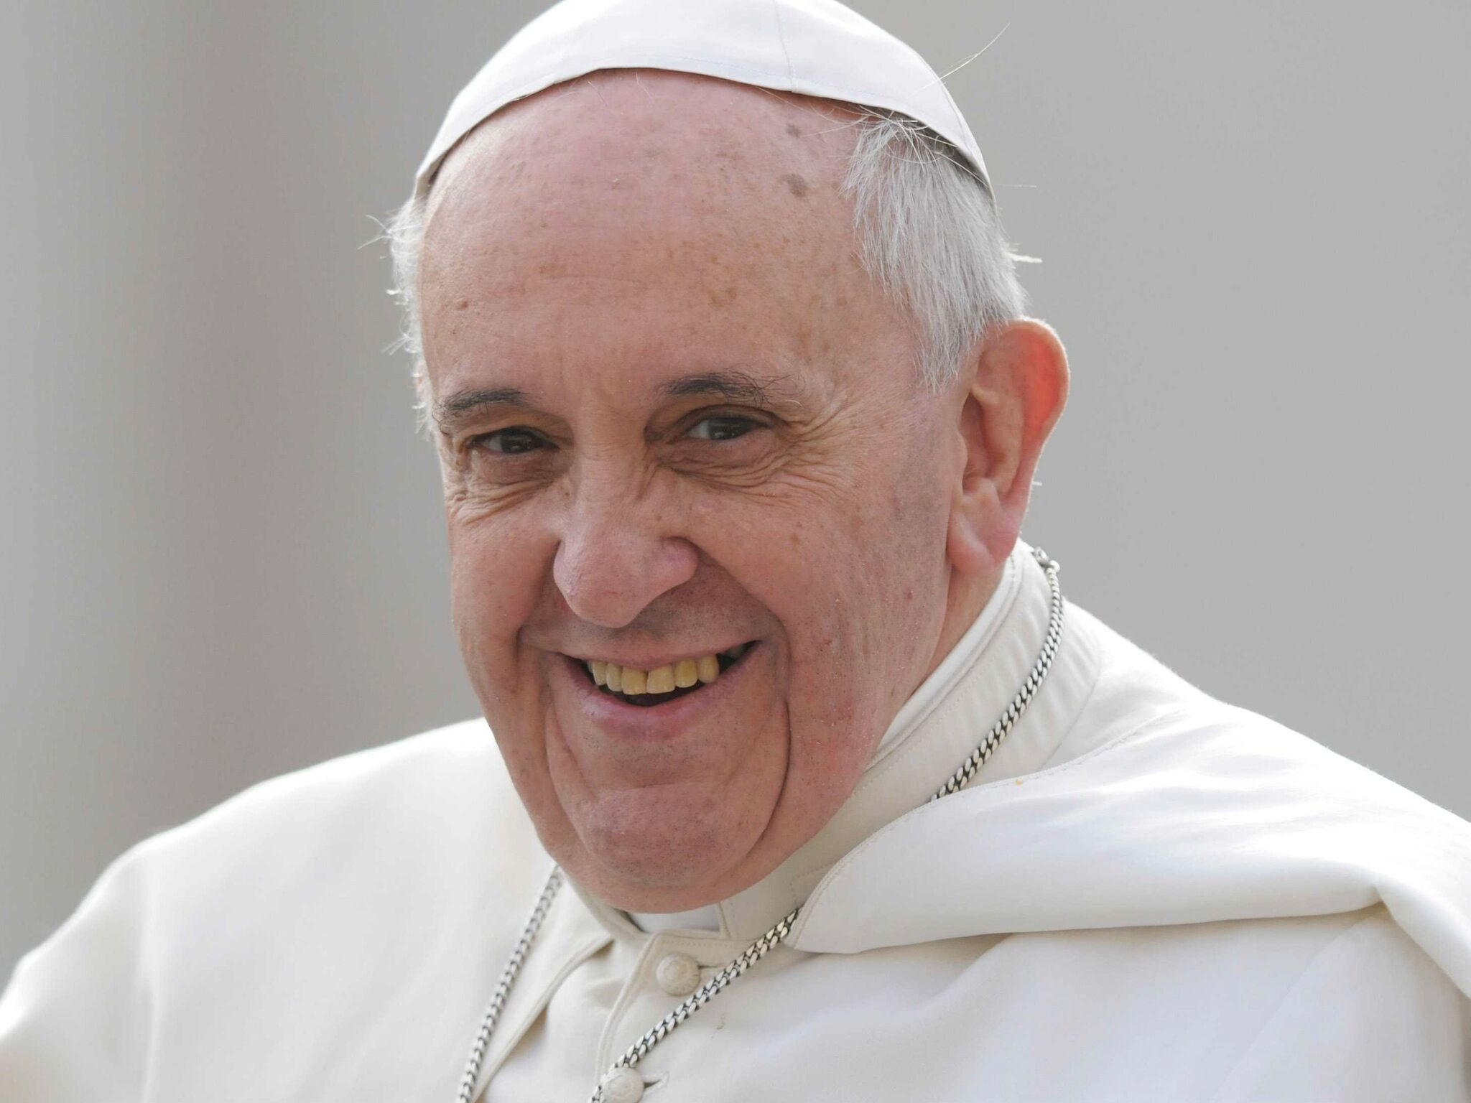
Pape François et le changement d’époque
« Jésus nous a indiqué à nous ses disciples, que notre mission dans le monde ne pas être statique, mais qu’elle est itinérante. Le chrétien est un itinérant »
« disciples-missionnaires »
Pape François, Angelus du 30 juin 2019. Ce texte est repris par le Document final du synode des évêques pour l’Amazonie, « Nouveaux chemins pour l’Église et pour l’écologie intégrale », 26/10/2019, n° 21

Slide 11
Pape François et le changement d’époque
« Fratelli Tutti » sur la fraternité et l’amitié sociale d’octobre 2020, le pape se nourrit de la parabole du Bon Samaritain.
Le pape François invite dès lors à « de lutter pour ce qui est le plus concret et le plus local, jusqu’à atteindre les confins de la patrie et du monde, avec la même attention que celle du voyageur de Samarie pour chaque blessure de l’homme agressé » (n° 79), à « présent aux côtés de celui qui a besoin d’aide, sans se soucier de savoir s’il fait partie ou non du même cercle d’appartenance » (n° 81), d’ « être animé du désir spontané, pur et simple de vouloir constituer un peuple, d’être constant et infatigable dans le travail d’inclure, d’intégrer et de relever celui qui gît à terre » (n° 77)

Slide 12
Synode pour l’Amazonie
Pastorale de la visite: « Les tournées des missionnaires qui quittent leurs lieux de vie habituels et passent un certain temps à visiter les communautés une par une et à célébrer les sacrements, donnent lieu à ce que l'on appelle la "pastorale de visite". C'est un type de méthode pastorale qui répond aux conditions et aux possibilités actuelles de nos Églises »
Débordement: « Ce débordement pousse l'Église à la conversion pastorale et nous transforme en communautés vivantes qui travaillent en équipe et en réseau au service de l'évangélisation. »
Nous voulons être une Église amazonienne, samaritaine, incarnée comme le Fils de Dieu s'est incarné : « Il a pris nos infirmités et s'est chargé de nos maladies » (Mt 8, l 7b).Celui qui s'est fait pauvre pour nous enrichir de sa pauvreté (cf. 2 Co 8, 9), par son Esprit, exhorte les disciples missionnaires d'aujourd'hui à aller à la rencontre de tous. Nous voulons être une Église servante, kérygmatique, éducatrice, inculturée au milieu des peuples que nous servons.

Slide 13
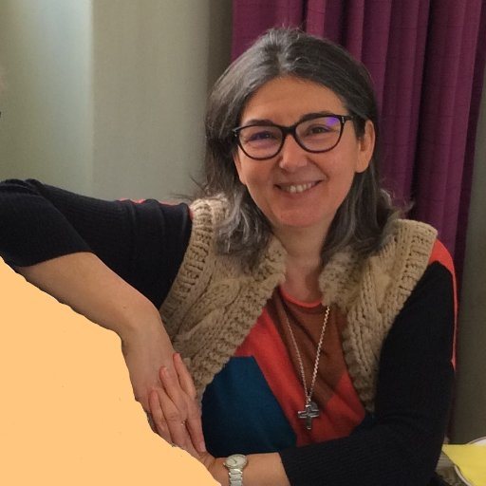
En missiologie, les travaux de la théologienne lyonnaise Marie-Hélène Robert
Conscience minoritaire et conscience missionnaire: l’enjeu théologique, Lyon, 2004

Slide 14
Les travaux de la théologienne lyonnaise Marie-Hélène Robert
« si le christianisme est - ou sera - effectivement minoritaire, il est vital de sortir de la nostalgie, illusoire ou inconsciente d’une situation majoritaire. La prise de conscience d’une position minoritaire permettra une nouvelle prise de conscience missionnaire »

Slide 15
Les travaux de la théologienne lyonnaise Marie-Hélène Robert
Faut-il repenser radicalement autrement la catéchèse en situation de minorité ? Quand ce qui est « normal » (lire communément admis et donc majoritaire) est de ne pas être initié, catéchisé,
Faut-il garder des schémas anciens pour penser la catéchèse, l’initiation, …
Quel style prendrait une catéchèse « minoritaire » d’une « Église en sortie » …
Autre type de questions qu’elle soulève : La conscience qu’a l’Église d’être en position minoritaire ou majoritaire détermine-t-elle ses conceptions missiologiques, théologiques ? Les compétences des curés et des animateurs pastoraux ? Reconfigure-t-elle les structures paroissiales ? Les financements ?

Slide 16
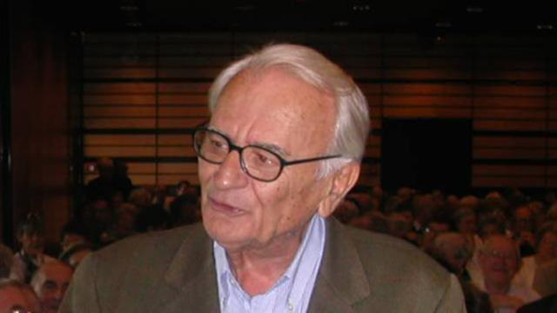
En missiologie contemporaine encore, Claude Geffré
Le temps est venu où les chrétiens s’interrogent sur leur mission, au moment même où beaucoup de bonnes volontés s’engagent sans justification de nature religieuse, au service de l’action humanitaire et de ce qu’il appelle « l’humain authentique ».
« Une des tâches de la théologie de l'avenir sera de tirer toutes les conséquences de la fameuse "option préférentielle pour les pauvres" et de renouveler notre compréhension du salut du monde en manifestant la mystérieuse convergence entre les praxis de libération des plus petits de nos frères et l'avènement du Royaume de Dieu ».
SI on lit bien, il y va d’une reprise, par et avec les plus petits et c’est là que véritablement le christianisme retrouverait de la plausibilité, même si c’est vécu dans une posture de fragilité, de minorité.

Slide 17
Conclusion: Questions à traiter ensemble
Vision intégraliste et vision créative, diversifiée
  Ex: paroisses de demain comme « communauté de communautés », avec de la diversité dans la manière se se socialiser, de construire une manière de vivre en chrétiens. Idée de la diversité sans cléricalisme, sans place centrale occupée par aan
  Question d’une « ecclésiogenèse permanente » (L. Boff): vivre l’égalité baptismale, repérer les charismes, vivre une pastorale de l’hospitalité (demandée et offerte), passage à une synodalité et apprentissage de la délibération, reconsidération des ministères, formation commune des agents pastoraux,, travail sur la sacramentalité en post-modernité
  Quid des « laboratoires »?

